Slide 1
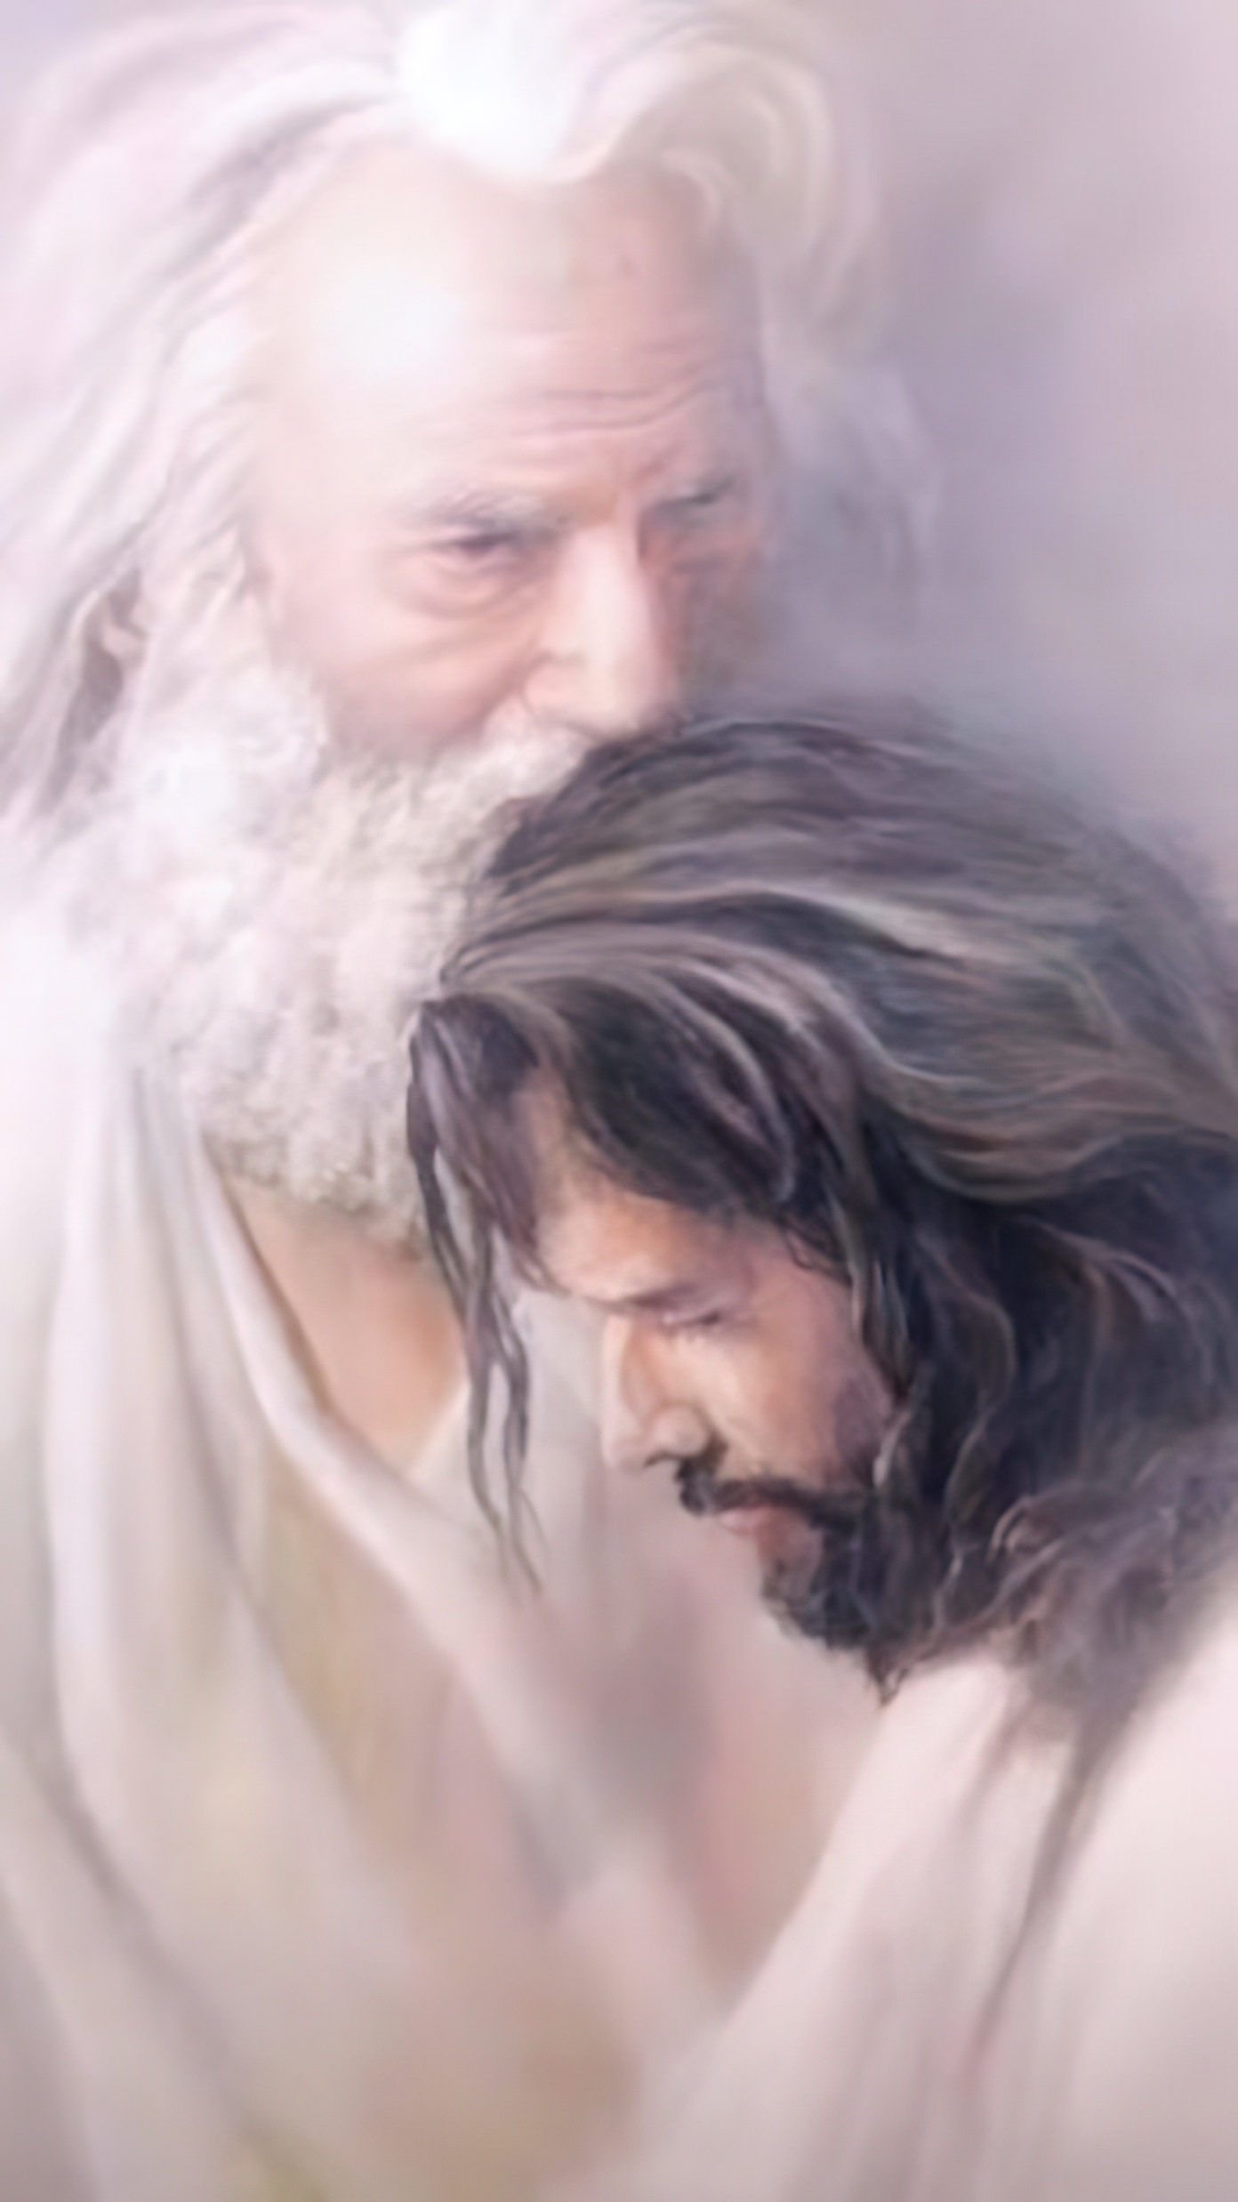
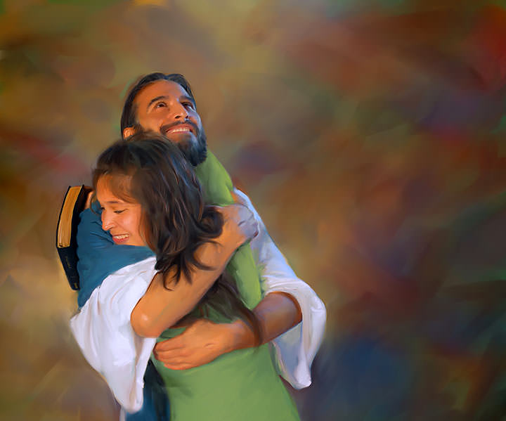
“Como el Padre me ha amado, así también yo os he amado”
(Juan 15:9 RV60)

Slide 2
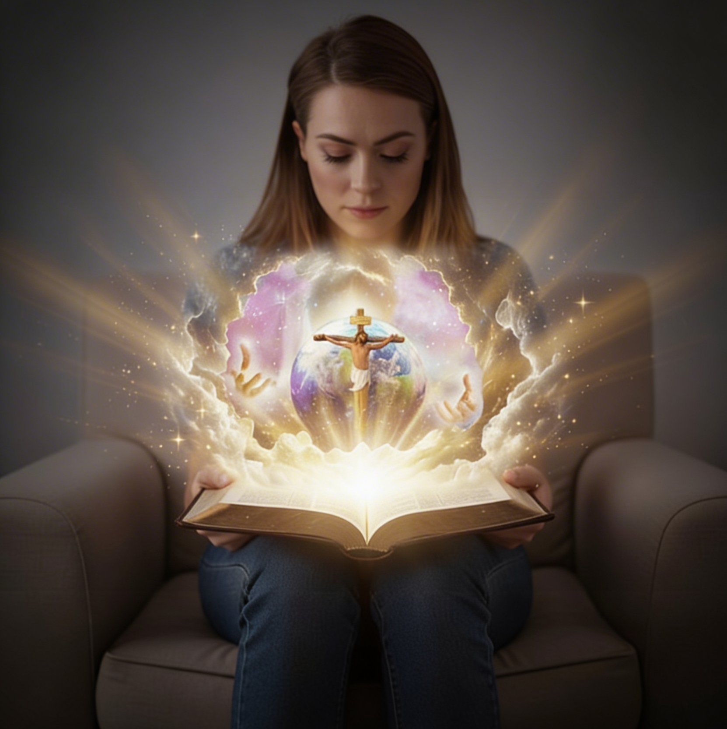
“Y esta es la vida eterna, que te conozcan a ti, el único Dios verdadero, y a Jesucristo, a quien tú has enviado”
(Juan 17:3)

Slide 3

“El que se enaltece será humillado; y el que se humilla será enaltecido”
(Lucas 14:11)

Slide 4

“Porque la palabra de Dios es viva y eficaz, más cortante que cualquier espada de dos filos. Penetra hasta partir el alma y el espíritu, las coyunturas y los tuétanos, y discierne los pensamientos y las intenciones del corazón” (Hebreos 4:12)
Notes:
Buscar en biblia-espada

Slide 5

“Así será mi palabra que sale de mi boca,
no volverá a mí vacía, antes hará lo que
yo quiero, y prosperará en lo que le ordené” (Isaías 55:11)

Slide 6

“Amo al Señor, porque ha escuchado mi voz y mis súplicas, porque ha inclinado a mí su oído, por eso lo invocaré mientras yo viva” (Salmo 116:1-2)

Slide 7
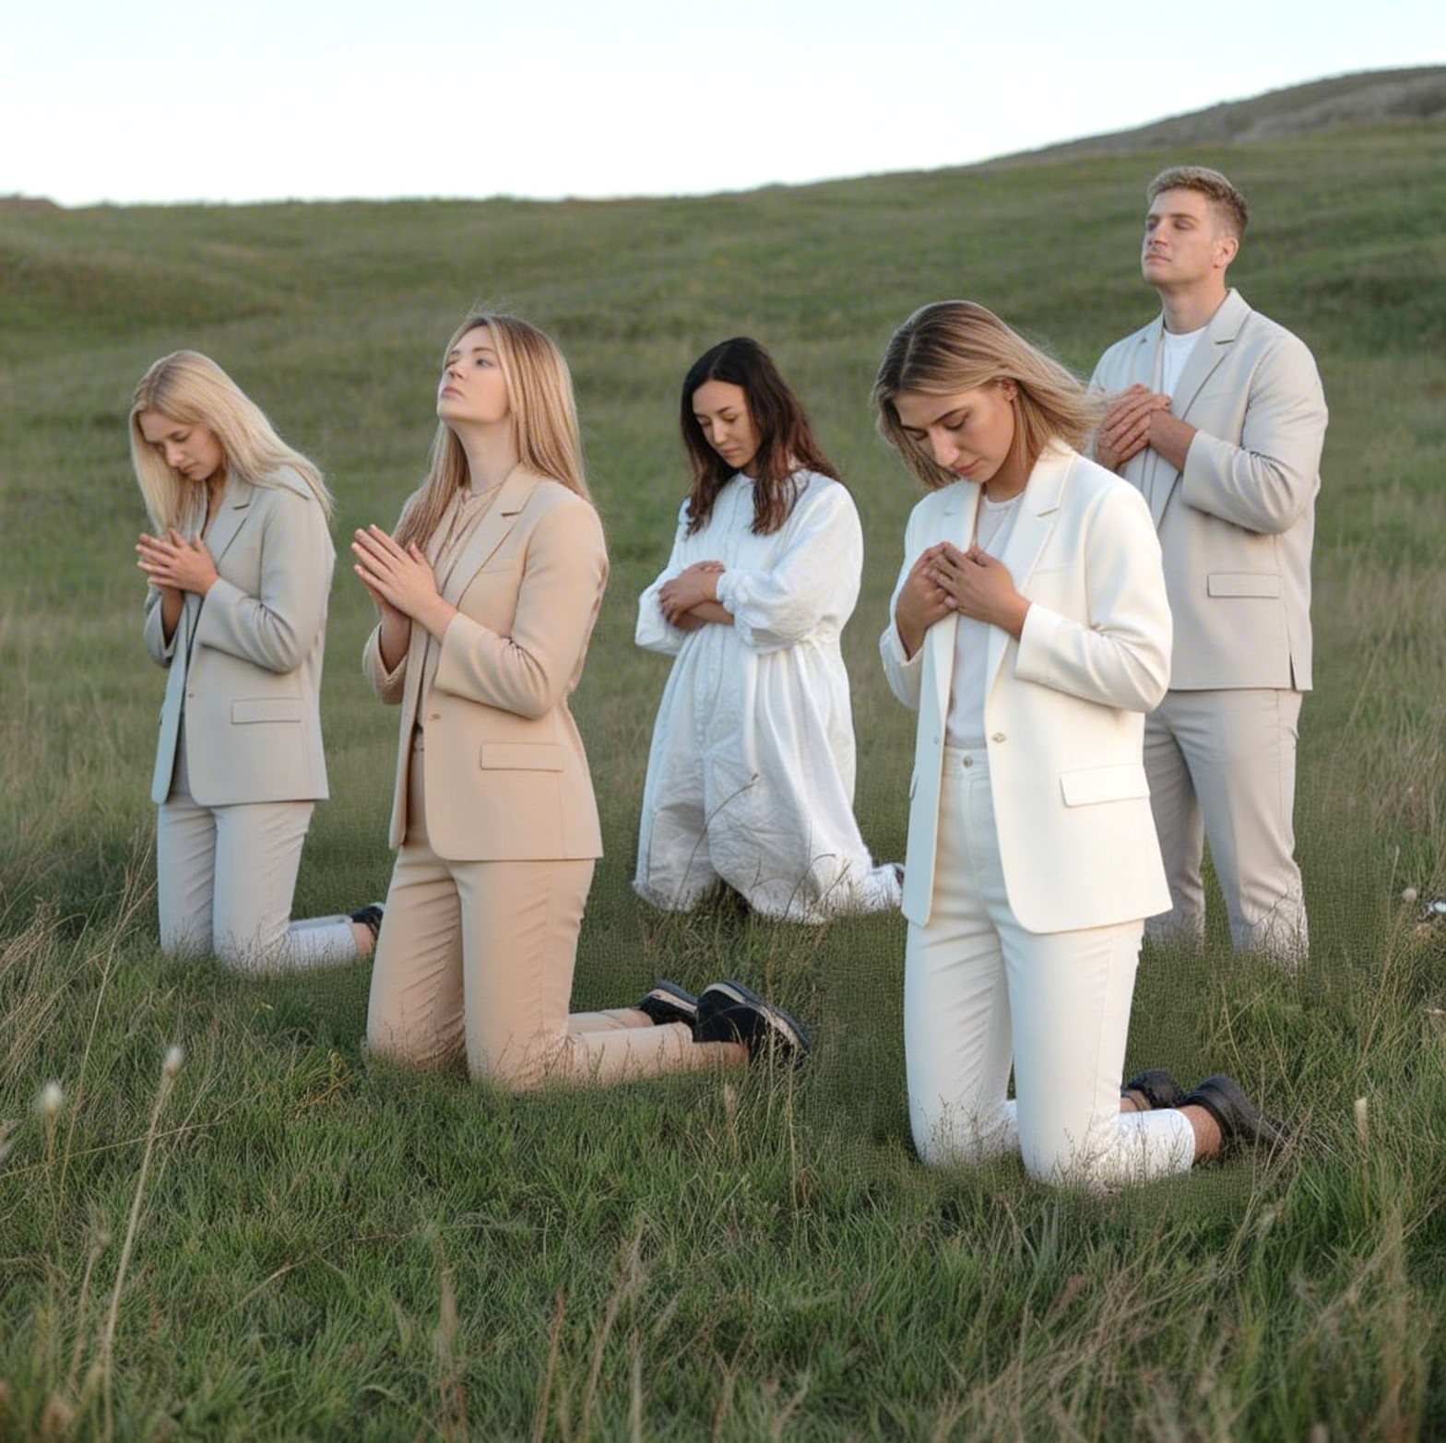
“Esperad en él en todo tiempo, oh pueblos; Derramad delante de él vuestro corazón; Dios es nuestro refugio”
(Salmo 62:8 RV60)

Slide 8

“La fe es la certeza de lo que esperamos, la convicción de lo que no vemos”
(Hebreos 11:1)

Slide 9
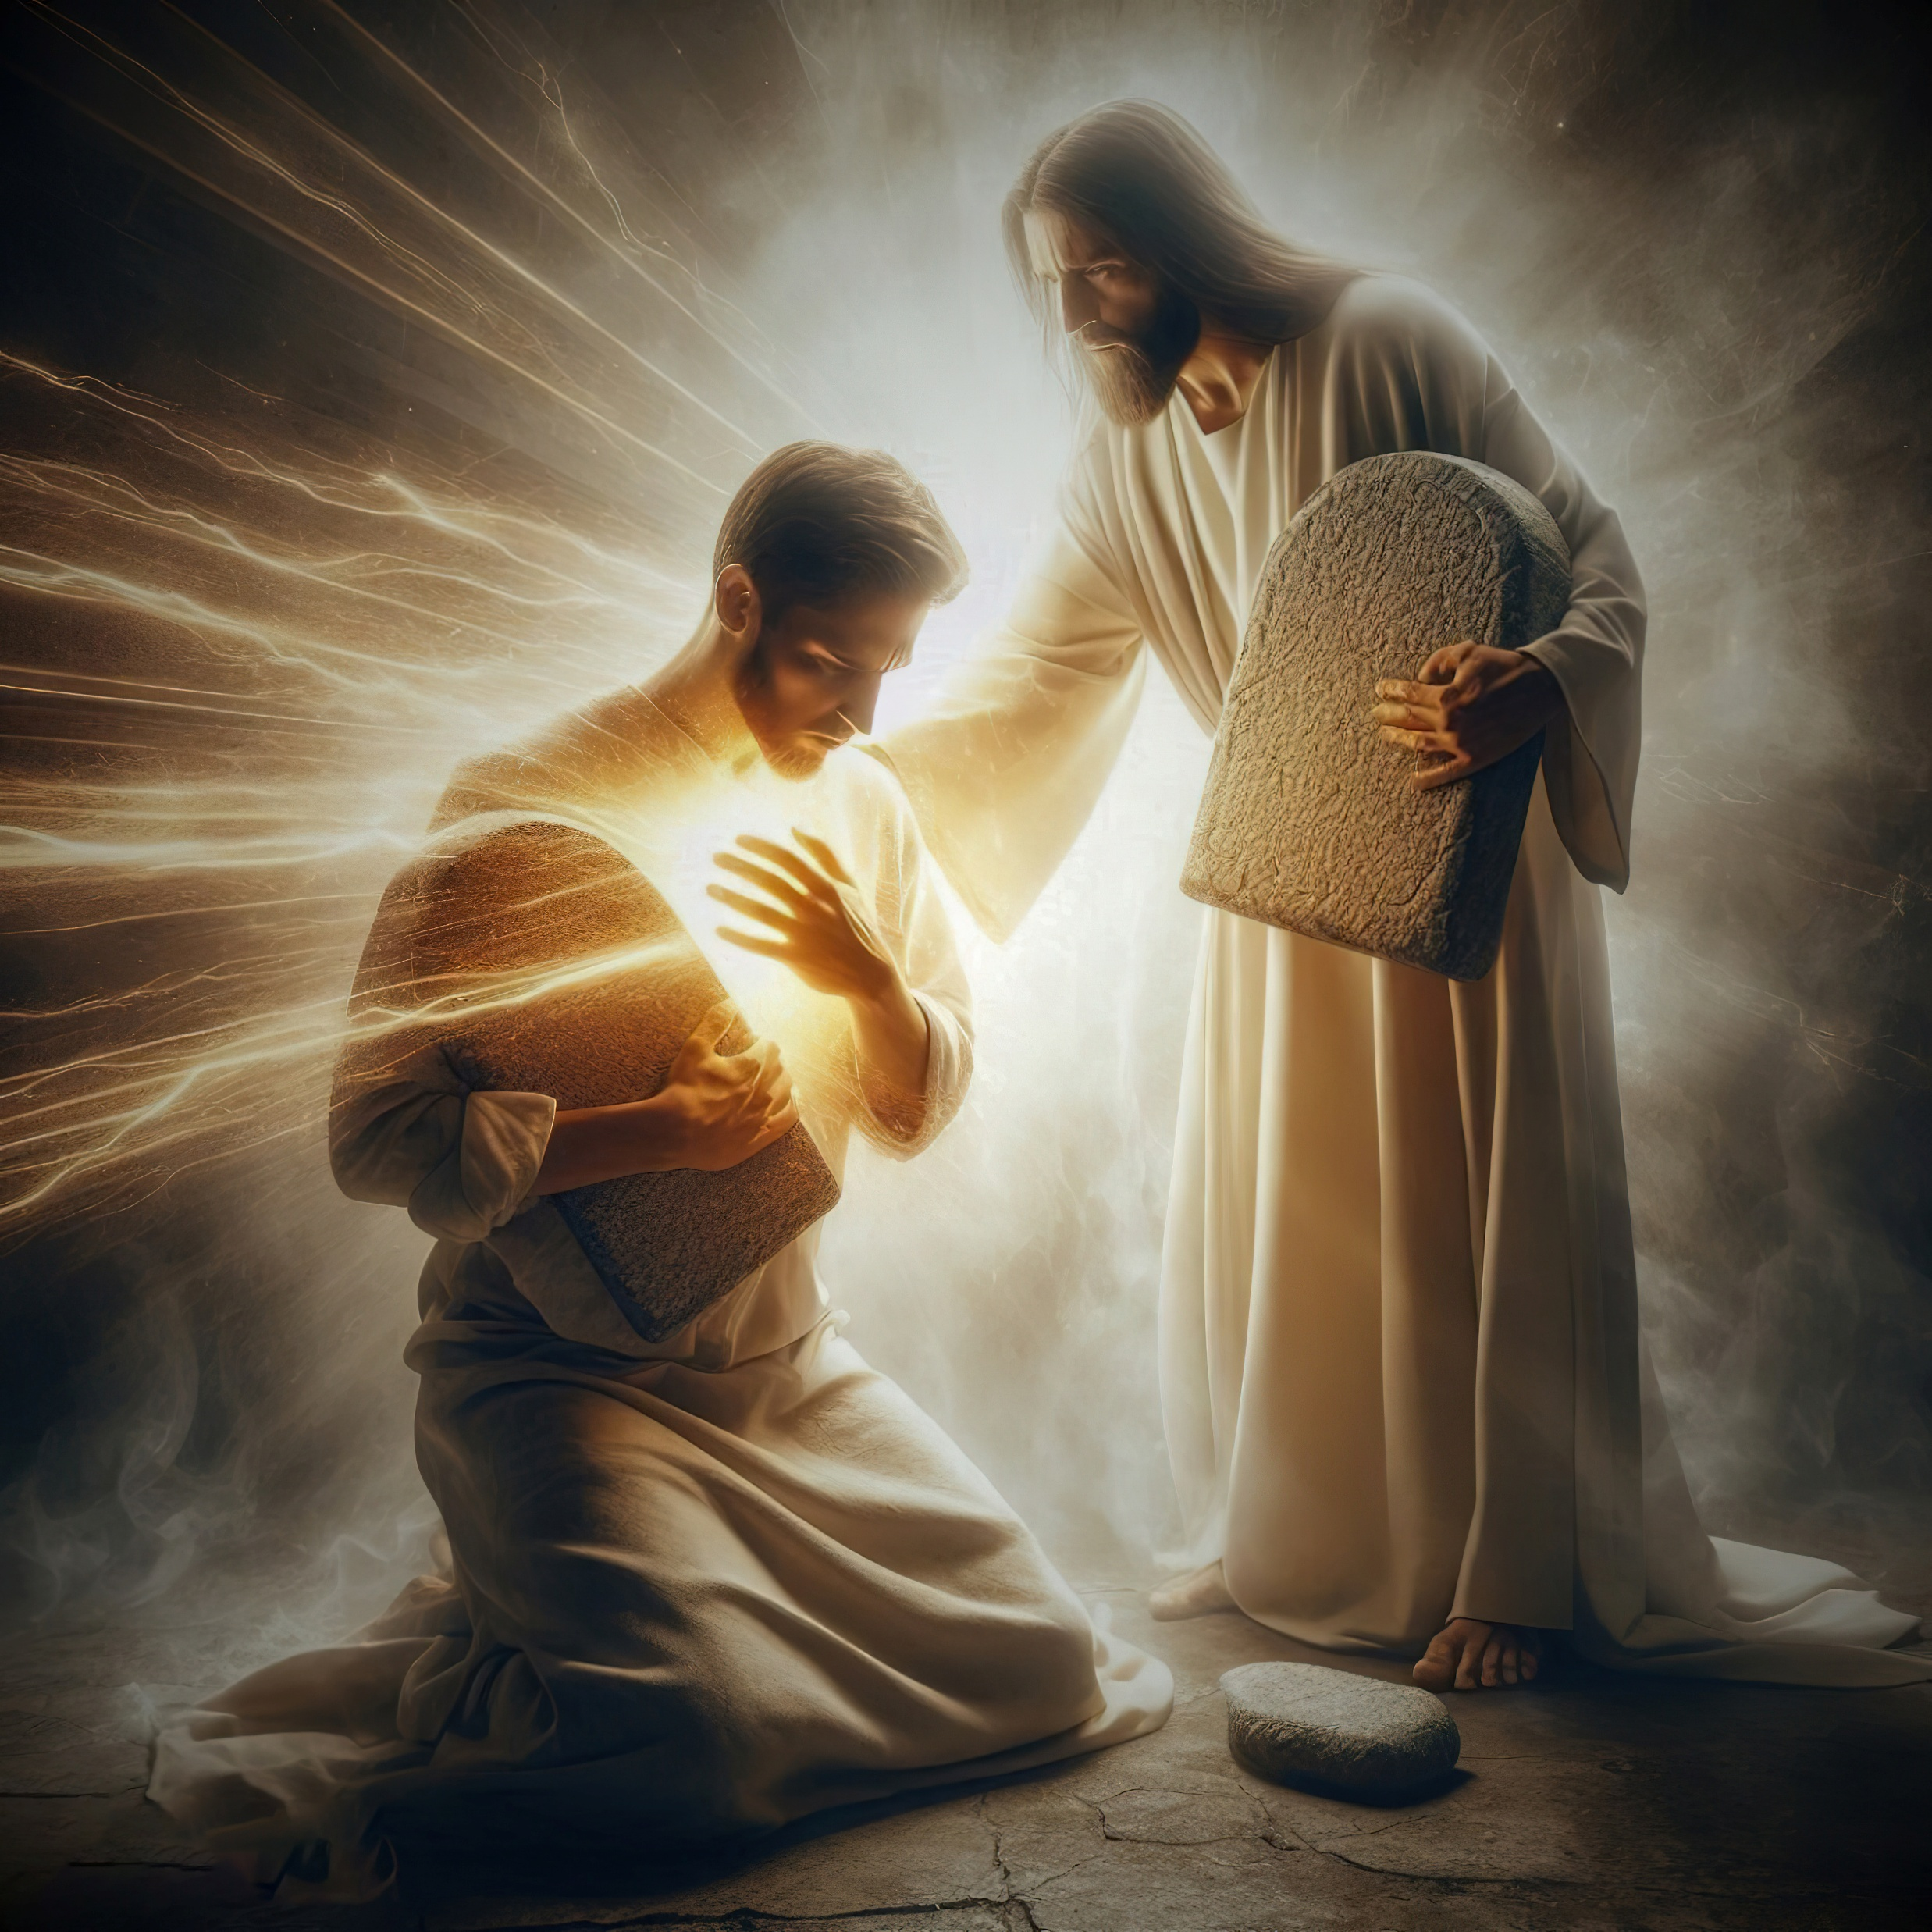
“Jamás olvidaré tus mandamientos, porque con ellos me has vivificado. Tuyo soy; sálvame porque he buscado tus mandamientos”
(Salmo 119:93, 94)

Slide 10
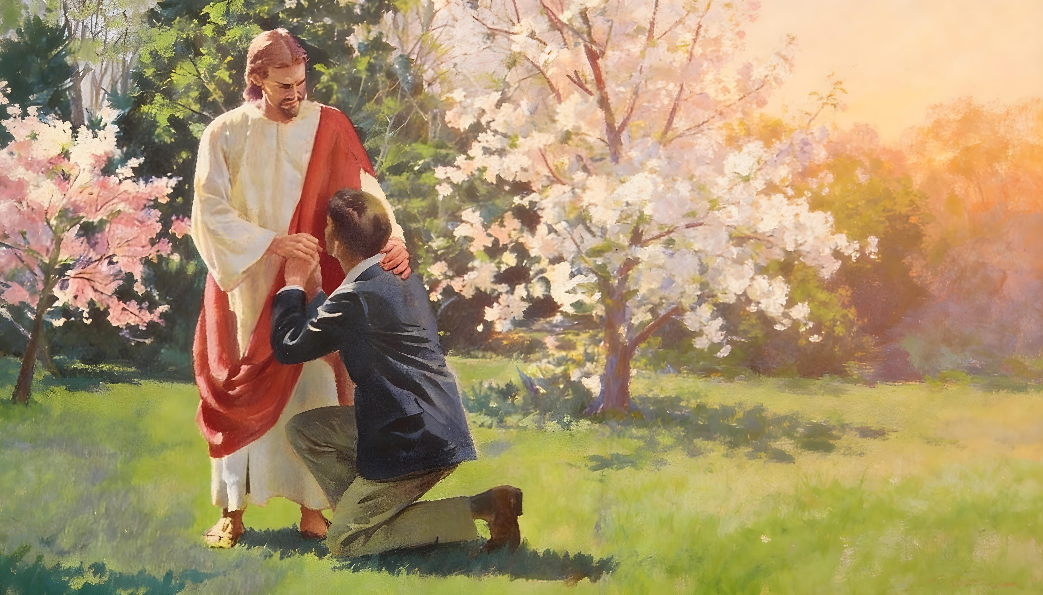
“Si confesamos nuestros pecados, Dios es fiel y justo para perdonar nuestros pecados y limpiarnos de todo mal”
(1ª de Juan 1:9)

Slide 11
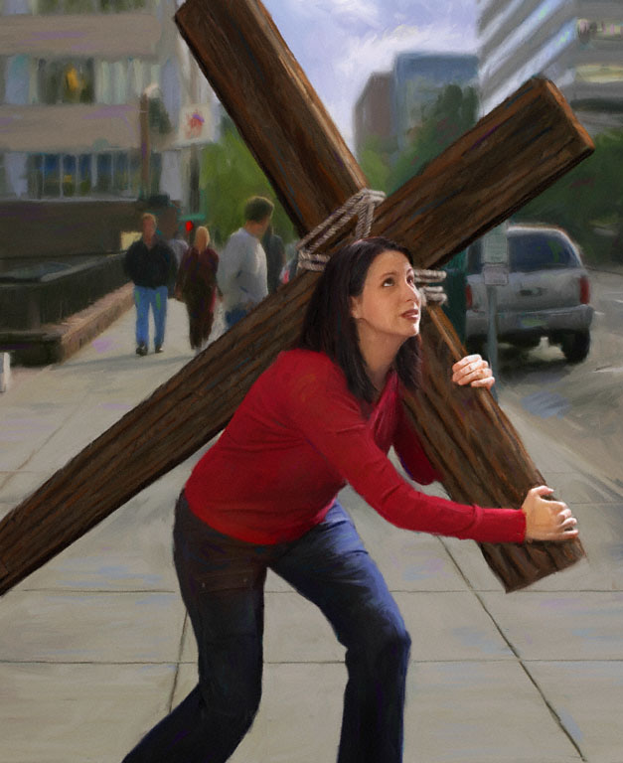
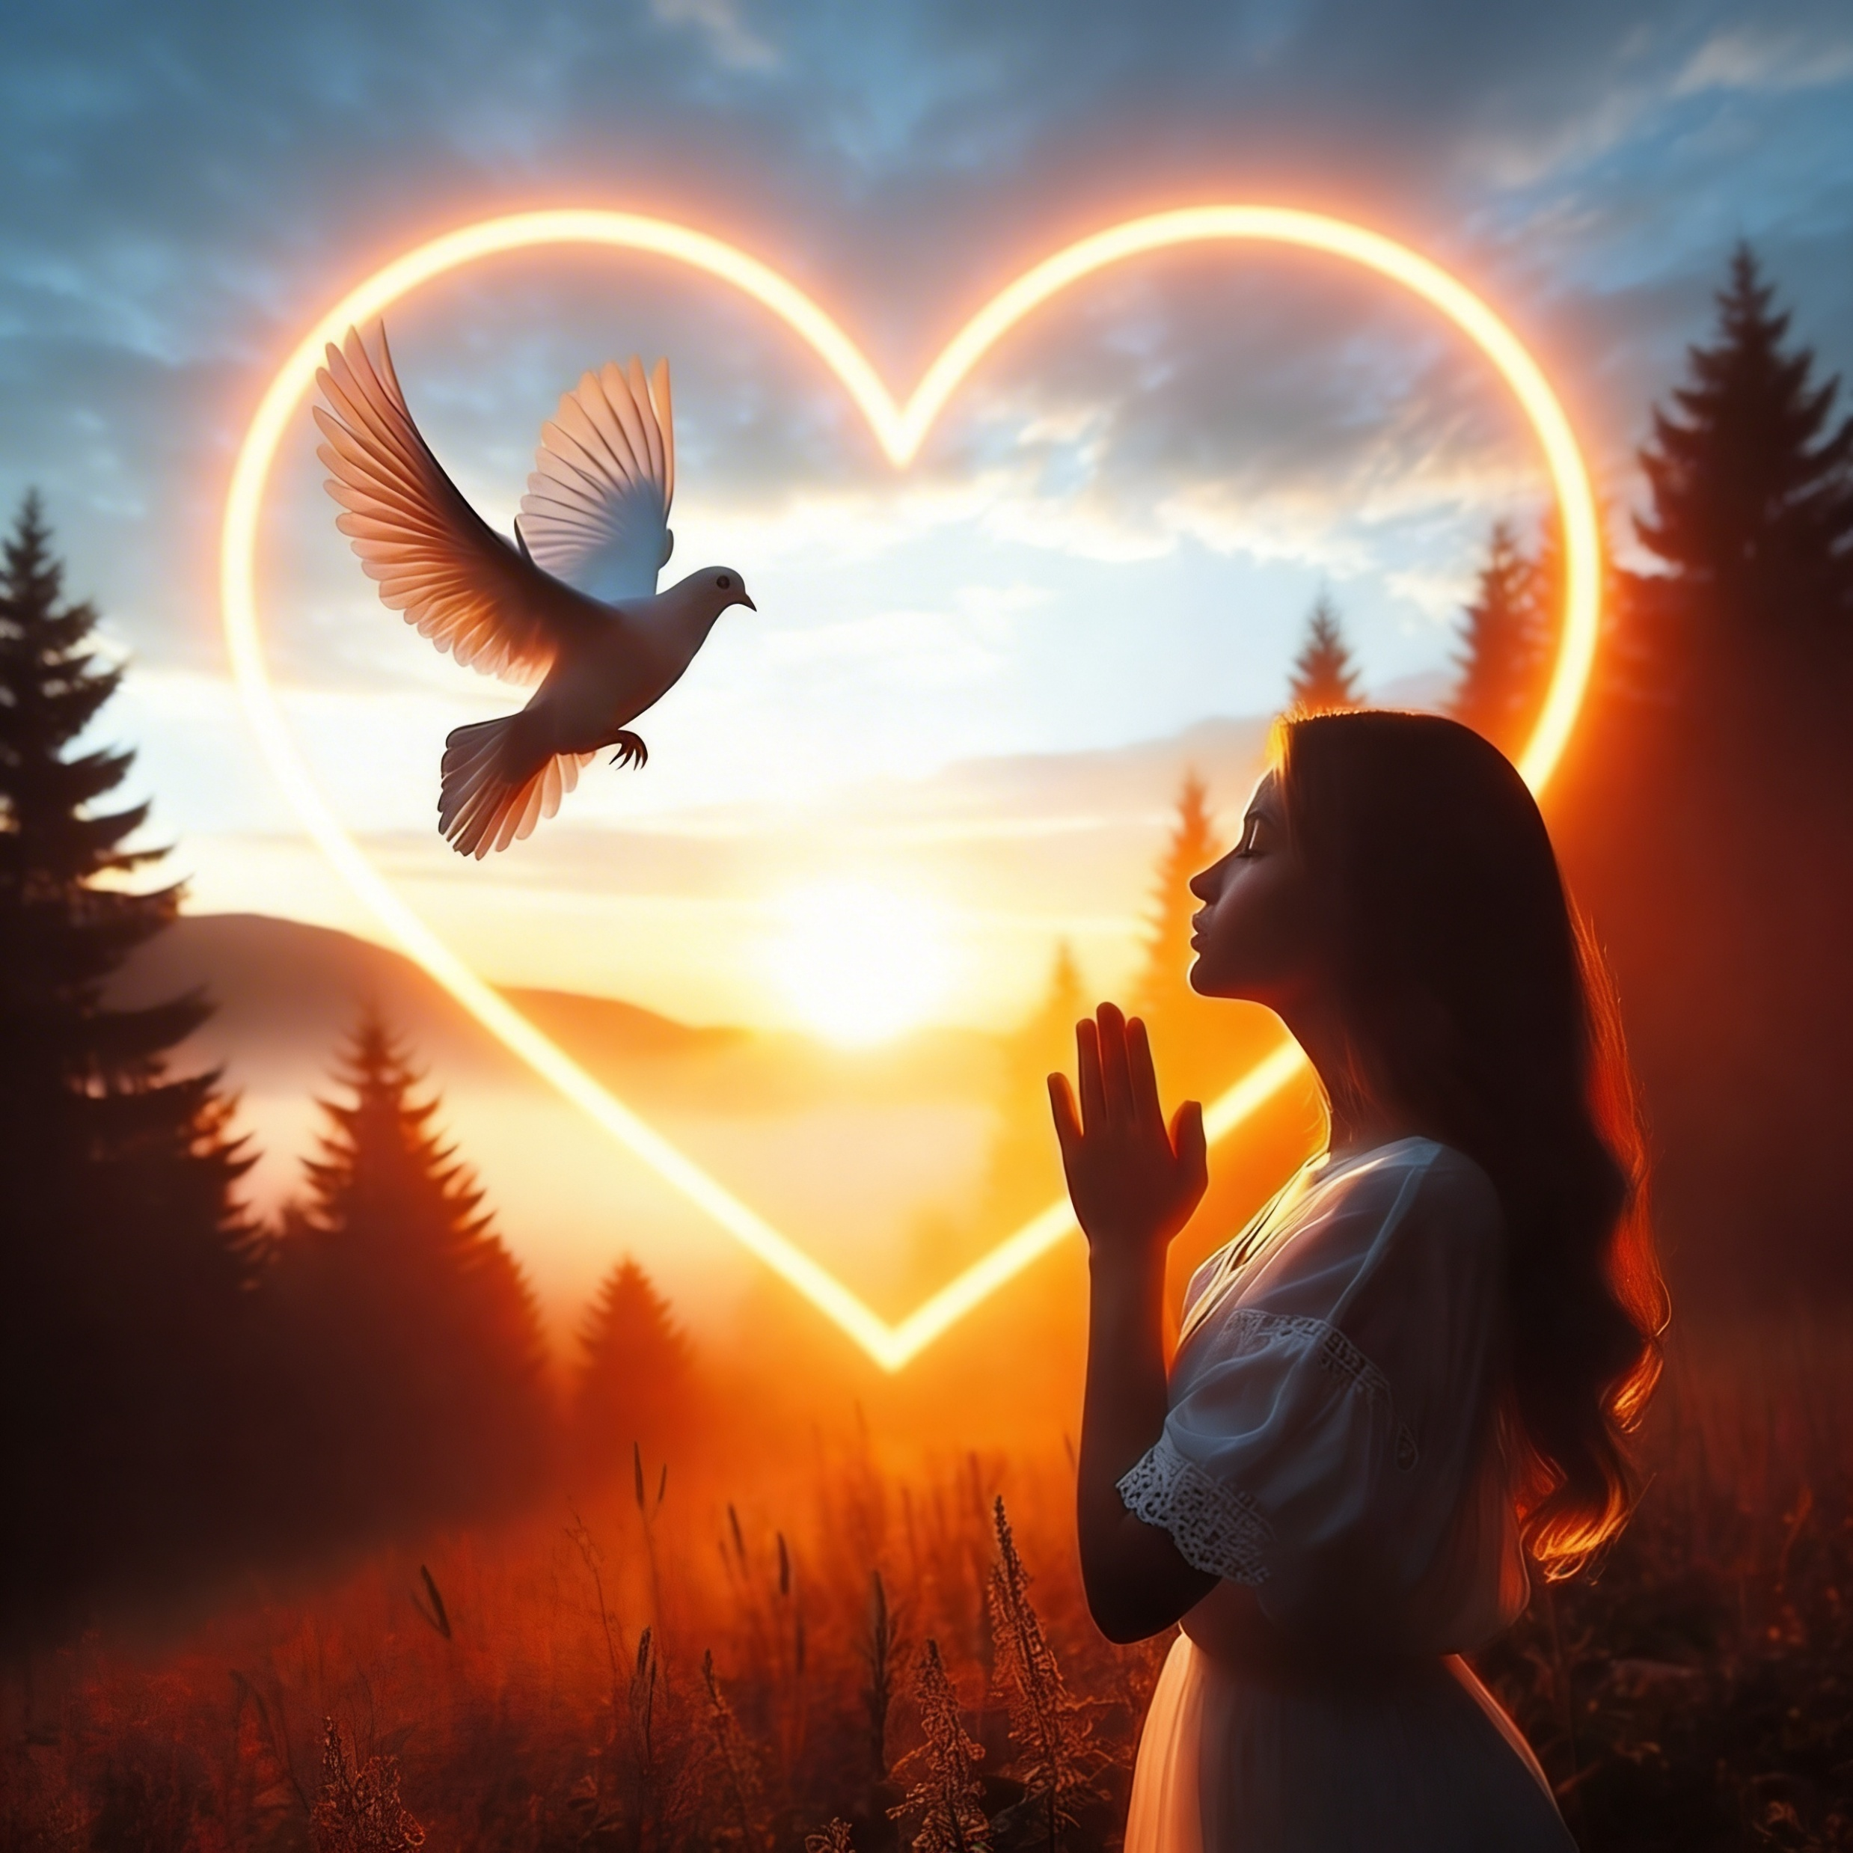
“Y no solo esto, sino que nos alegramos aun en las tribulaciones, al saber que la tribulación produce paciencia; y la paciencia produce un carácter probado; y el carácter alienta esperanza, y la esperanza no defrauda, porque el amor de Dios está vertido en nuestro corazón por medio del Espíritu Santo que nos ha sido dado”
(Romanos 5:3-5)

Slide 12
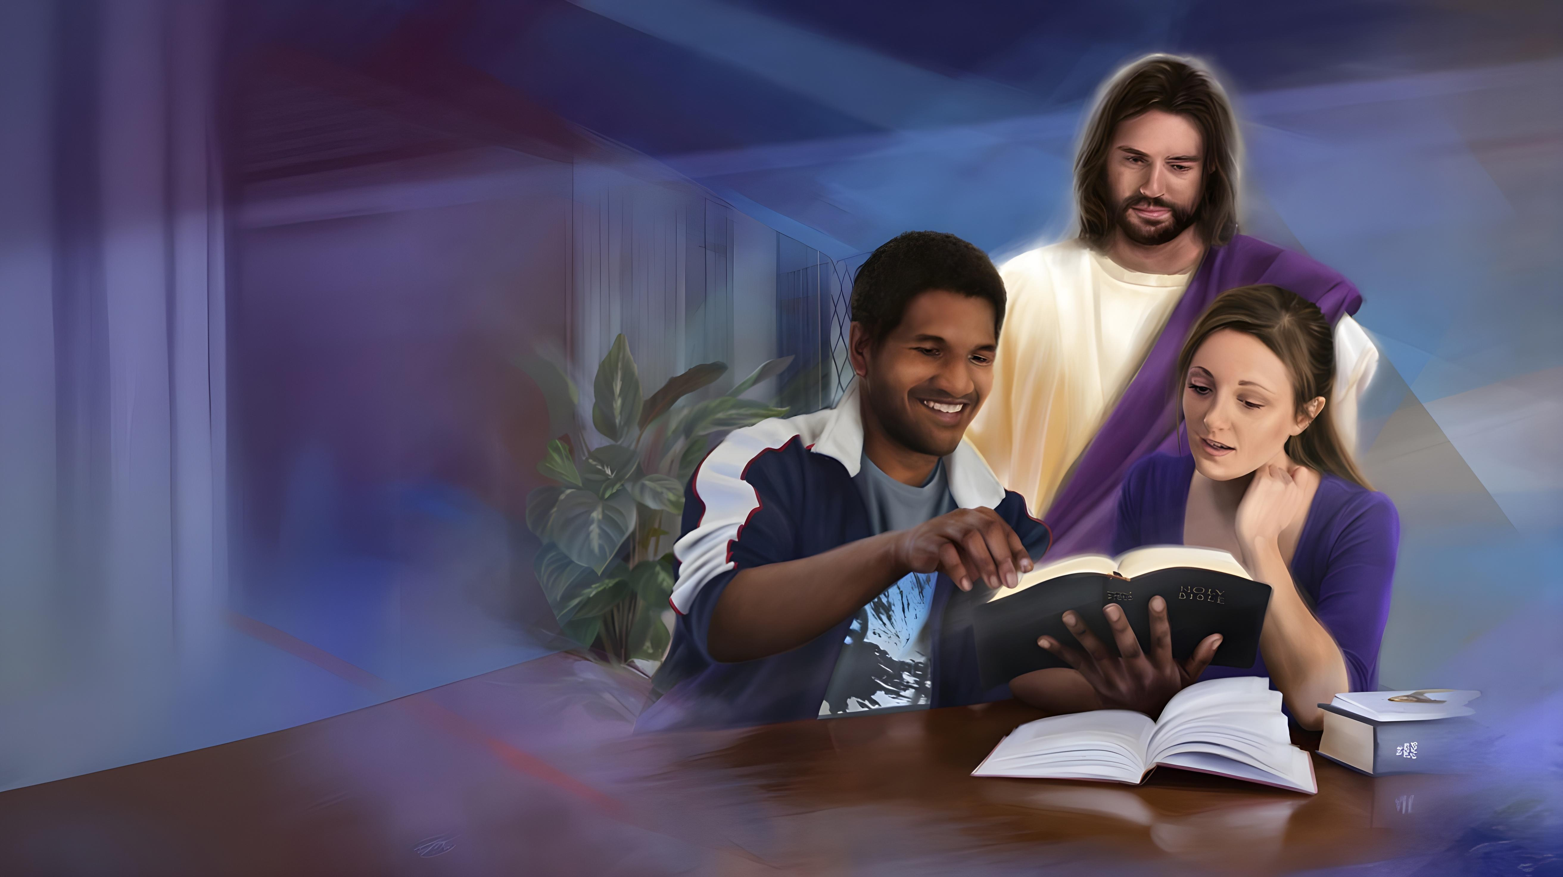
“Dios, el Señor, me dio lengua de sabios para saber hablar palabra de aliento al cansado; mañana tras mañana me despierta el oído para que oiga como los sabios”
(Isaías 50:4)

Slide 13
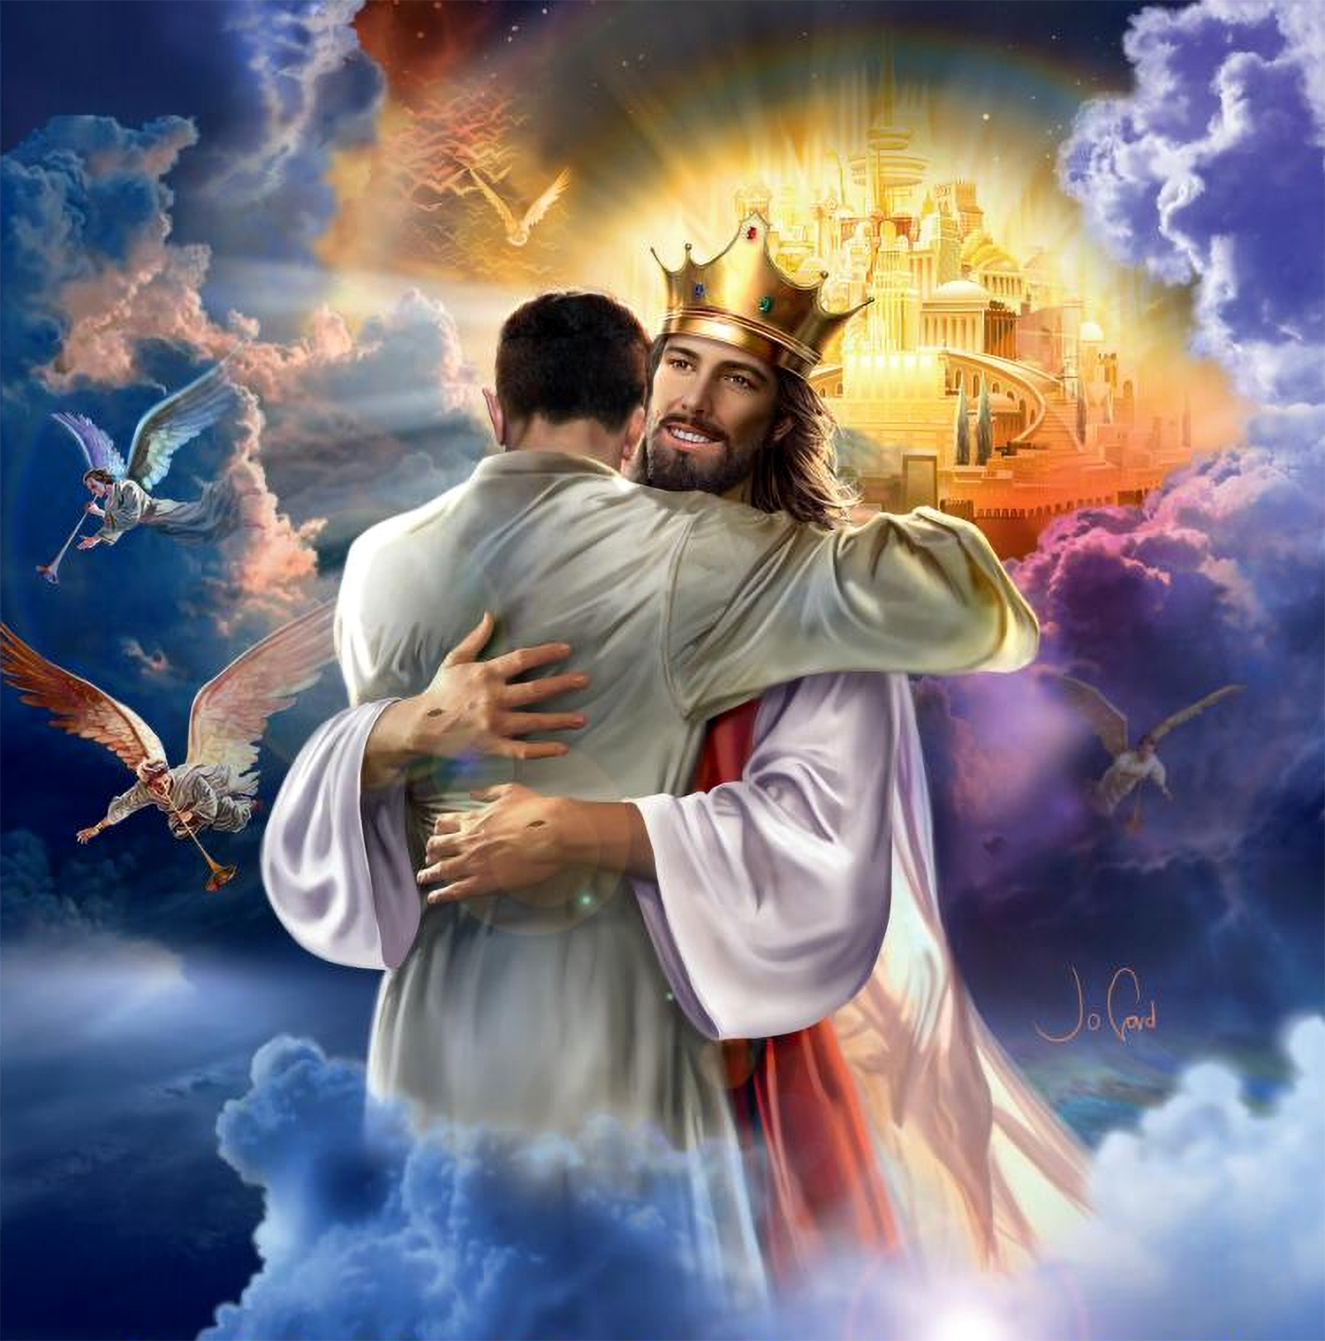

“Amados, ahora ya somos hijos de Dios; y, aunque no se ve aún lo que hemos de ser, sabemos que cuando Cristo aparezca seremos semejantes a él, porque lo veremos como es él”
(1ª de Juan 3:2)

